Slide 1

Installation de Vosk sur votre ordinateur

Slide 2
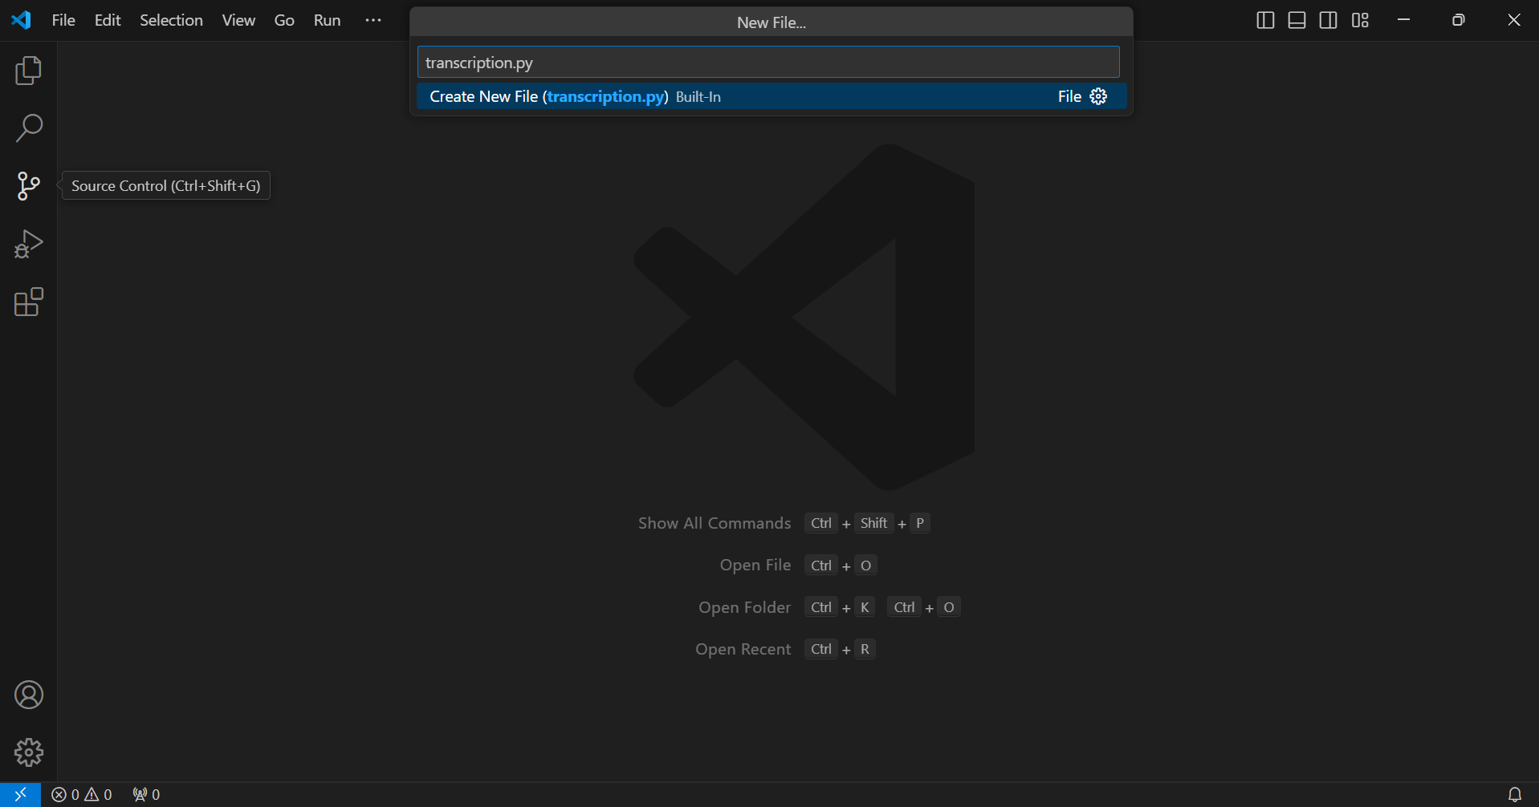
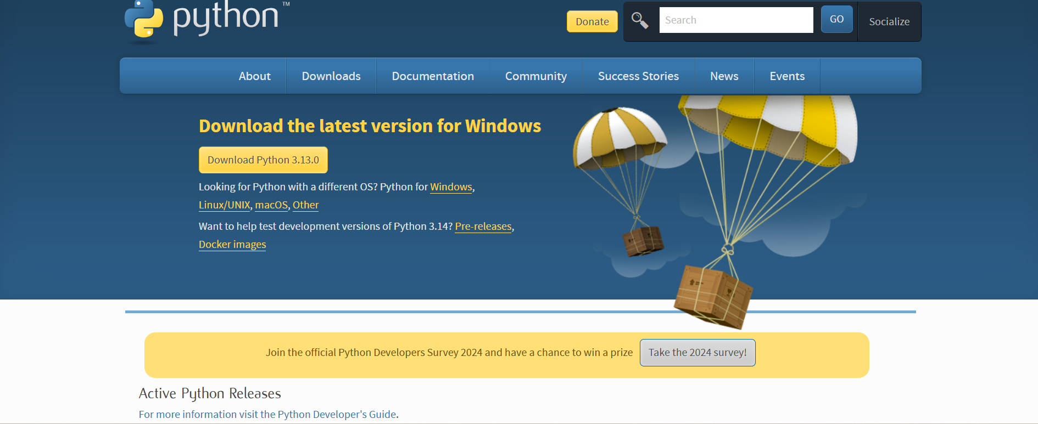
1. Prérequis
Avant de commencer, assure-toi que les outils suivants sont installés :
- Python : Télécharge et installe Python.
- pip : Installateur de packages pour Python, inclus avec Python.
- Visual Studio Code : Éditeur de code pour scripts Python.
Vérification de l'installation dans cmd :
`python --version`
`pip --version`

Slide 3
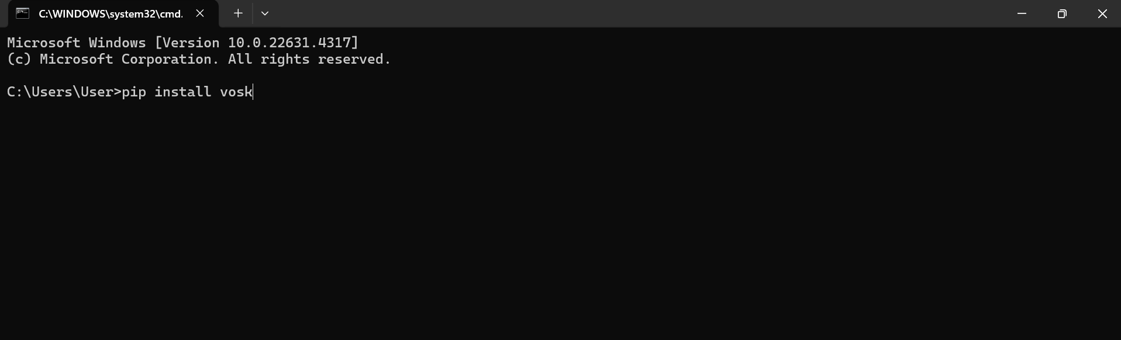
2. Installation de Vosk
Installe la bibliothèque Vosk via pip avec la commande suivante dans cmd :
`pip install vosk`

Slide 4
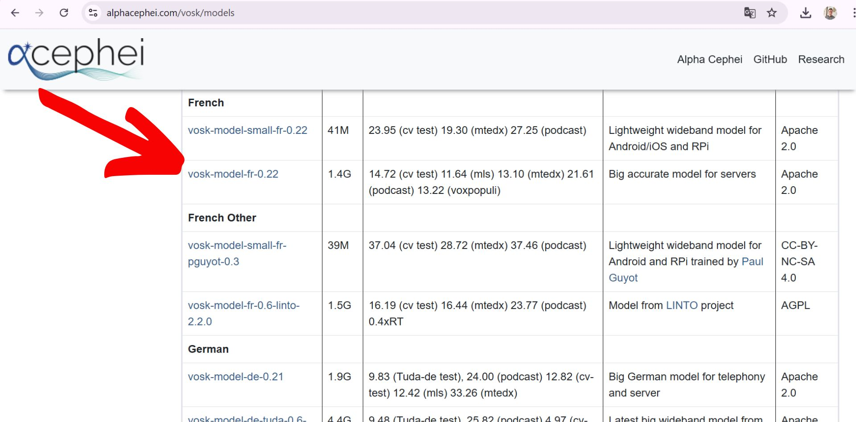
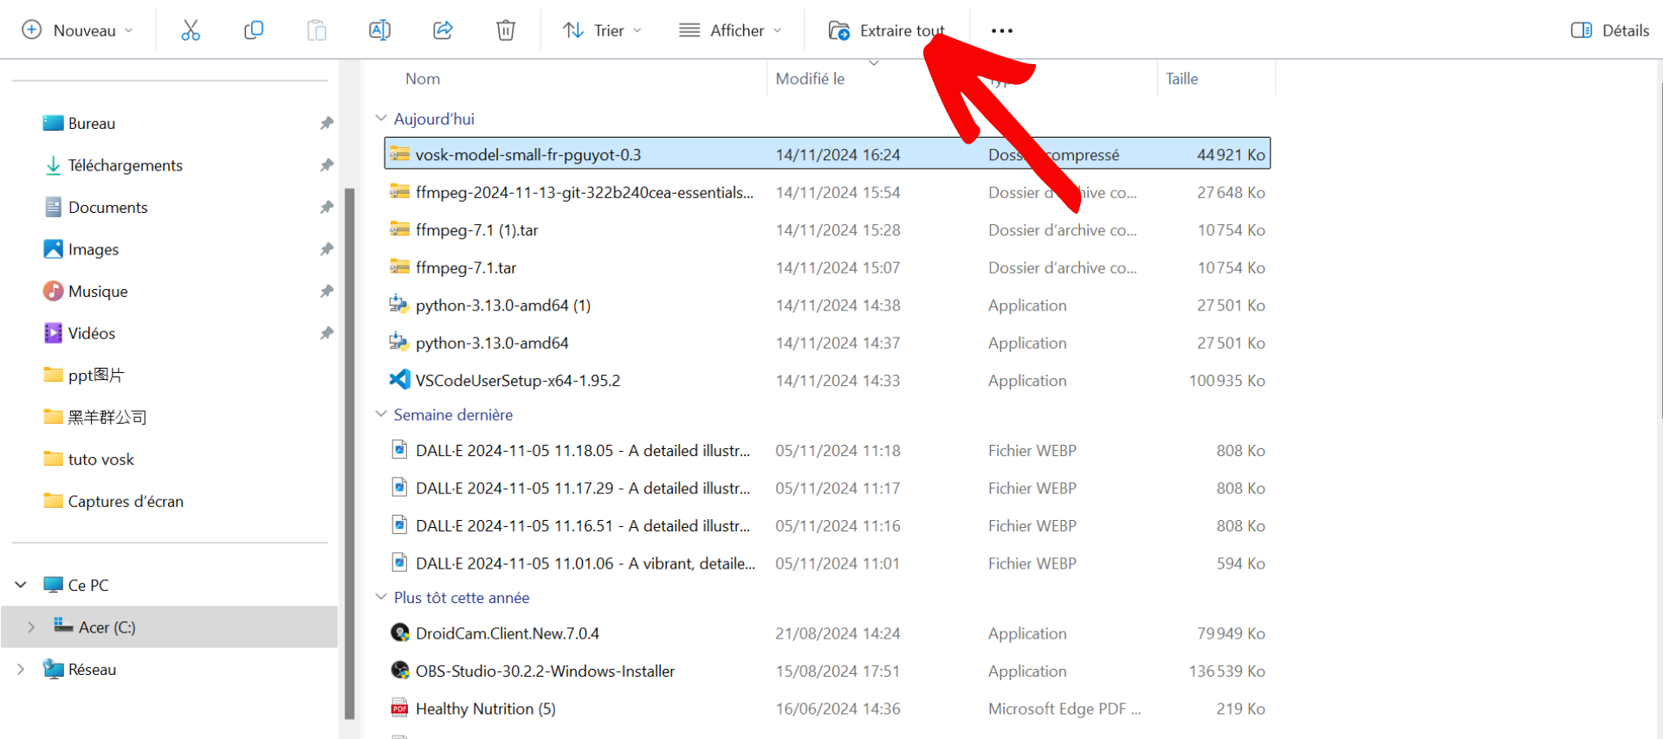
3. Installation des modèles de langues
Télécharge les modèles de langues Vosk pour la transcription, par exemple le modèle français.
Lien : https://alphacephei.com/vosk/models
Extrait le modèle téléchargé et conserve son emplacement pour le script.

Slide 5
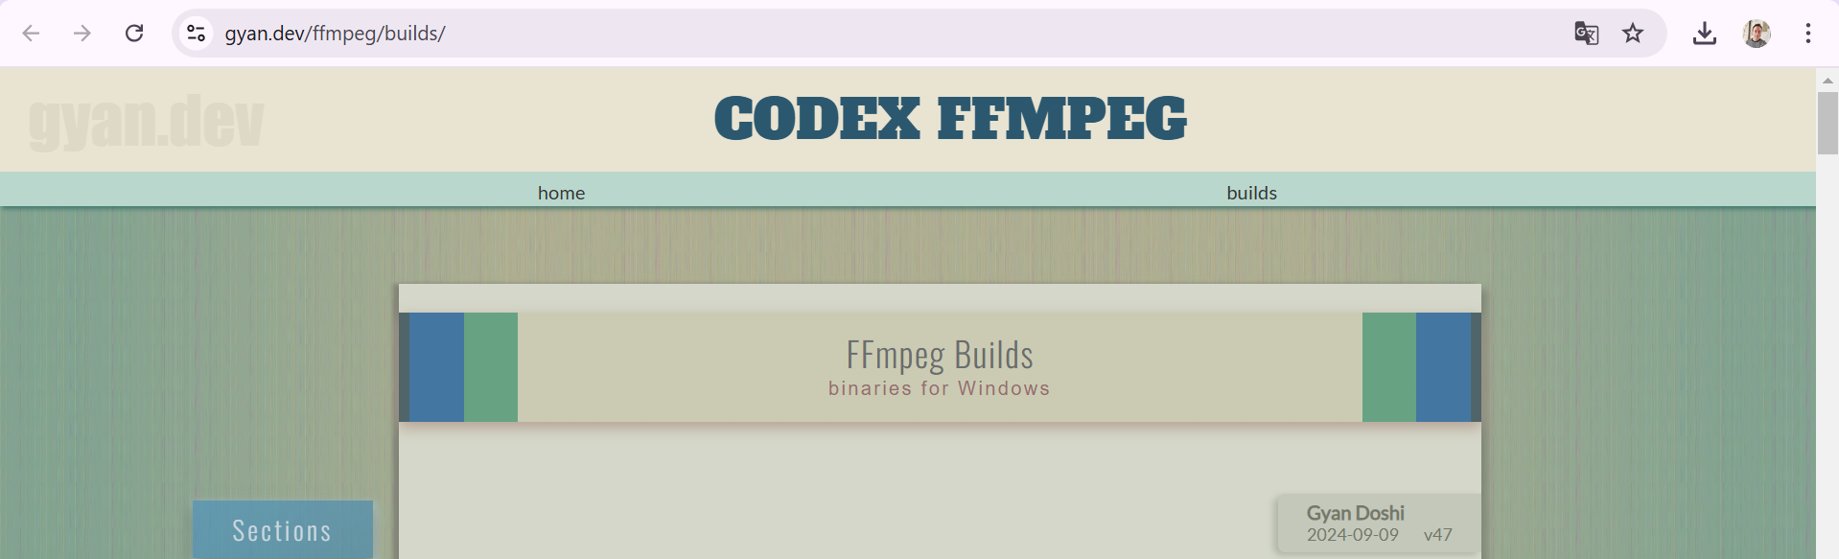
4. Installation de FFmpeg (version précompilée)
Télécharge et installe la version précompilée de FFmpeg depuis https://www.gyan.dev/ffmpeg/builds/
Décompresse dans `C:\ffmpeg` et ajoute-le au PATH système. Vérifie avec la commande :
`ffmpeg -version`

Slide 6
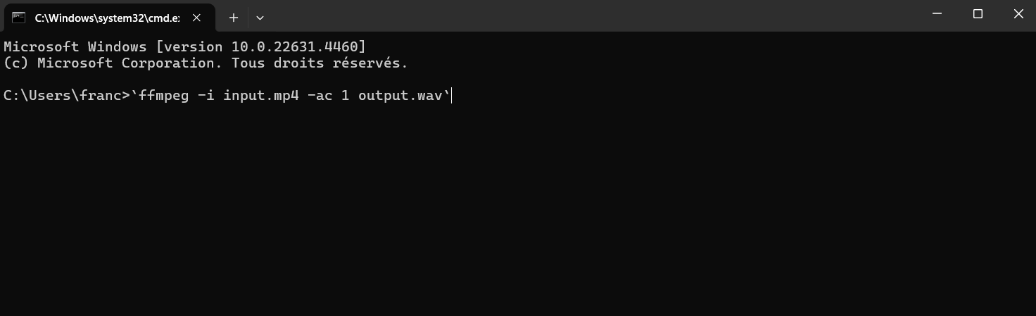
5. Conversion du fichier audio en Mono
La conversion en mono est nécessaire pour Vosk. Commande FFmpeg :
`ffmpeg -i input.mp4 -ac 1 output.wav` (remplacer input et output par votre nom de fichier audio ou video mp3 ou mp4)
Le fichier `output.wav` sera utilisé pour la transcription.

Slide 7
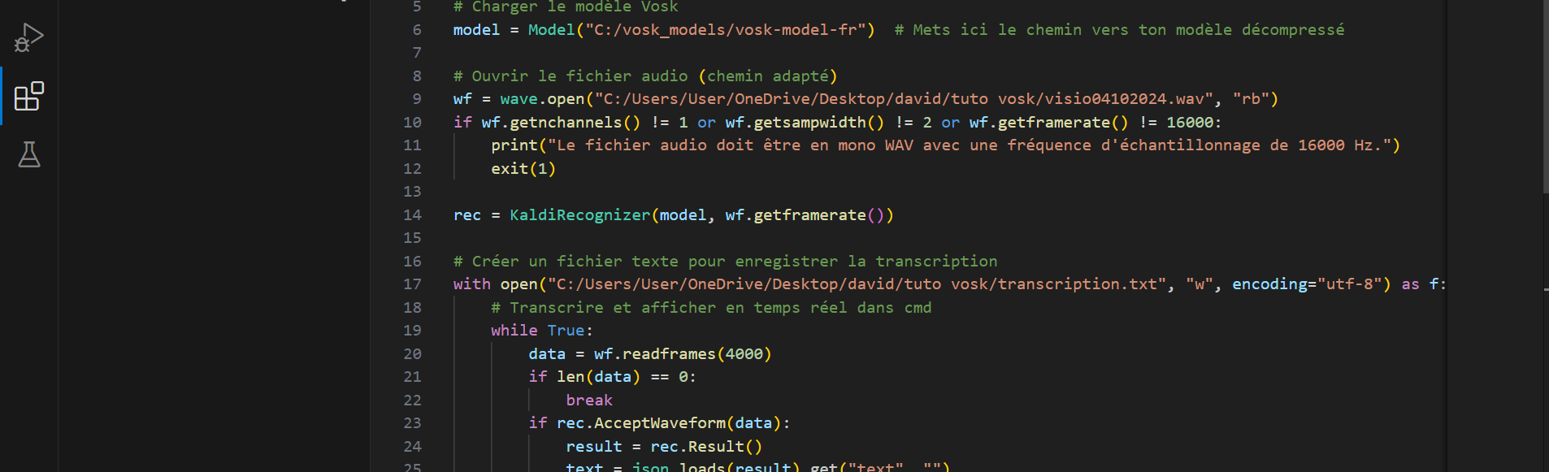
6. Création du Script Python dans Visual Studio Code
Crée un fichier `transcription.py` dans Visual Studio Code avec le code suivant :
Voir le code Python dans le guide détaillé. (en exécutant le prompt associé)
Remplace le chemin du modèle avec son emplacement sur ton ordinateur.

Slide 8
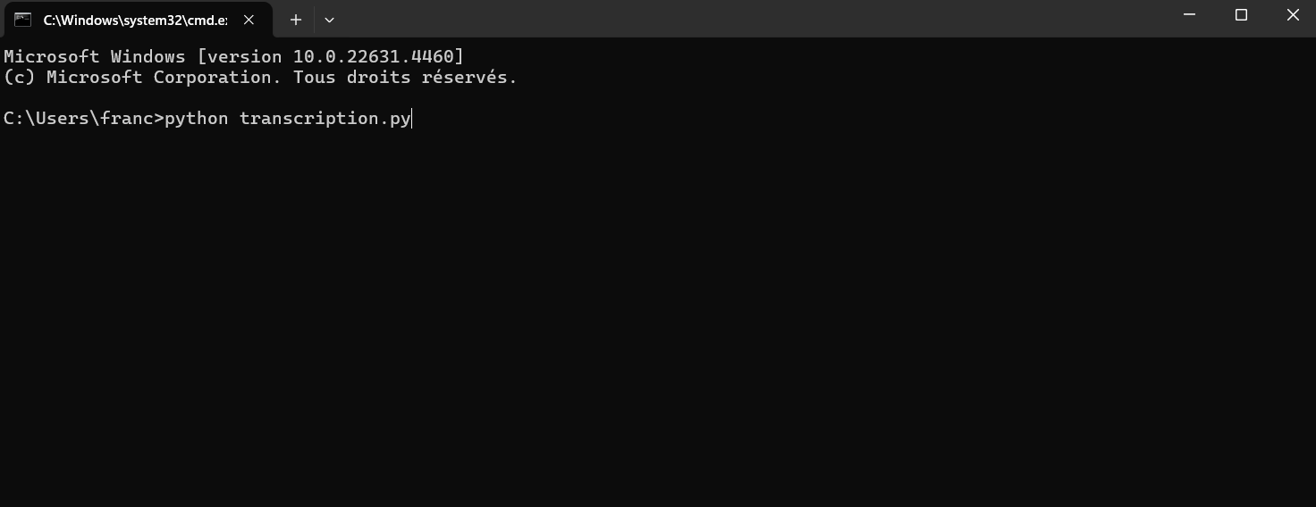

7. Exécution dans cmd
Dans cmd, navigue vers le dossier contenant `transcription.py` et exécute le script :
`cd chemin\vers\le\dossier`(commande pour naviguer vers le dit dossier)
Puis exécuter la commande`python transcription.py`

Slide 9
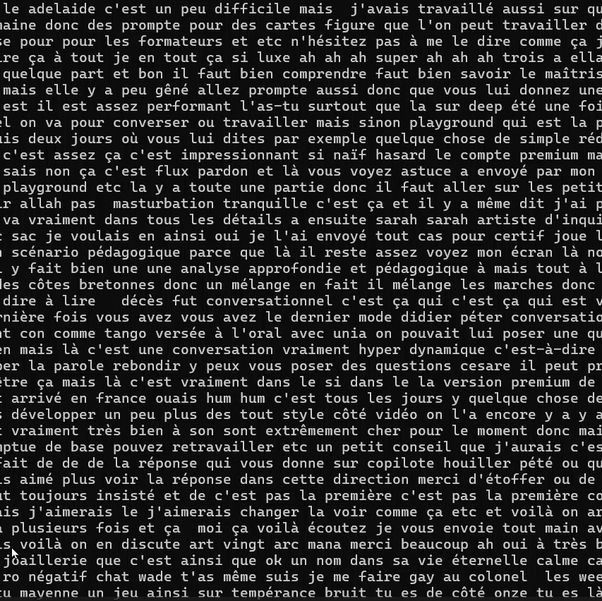
8. Affichage et exportation de la transcription
Le script affiche la transcription en direct et la sauvegarde dans `transcription.txt`.
Vérifie que le fichier audio est en mono avant de lancer la transcription.

